Slide 1


Slide 2


Slide 3
https://youtu.be/_XKg3JfOYpM?si=0JpXy8in2VR53Nir

Slide 4


Slide 5
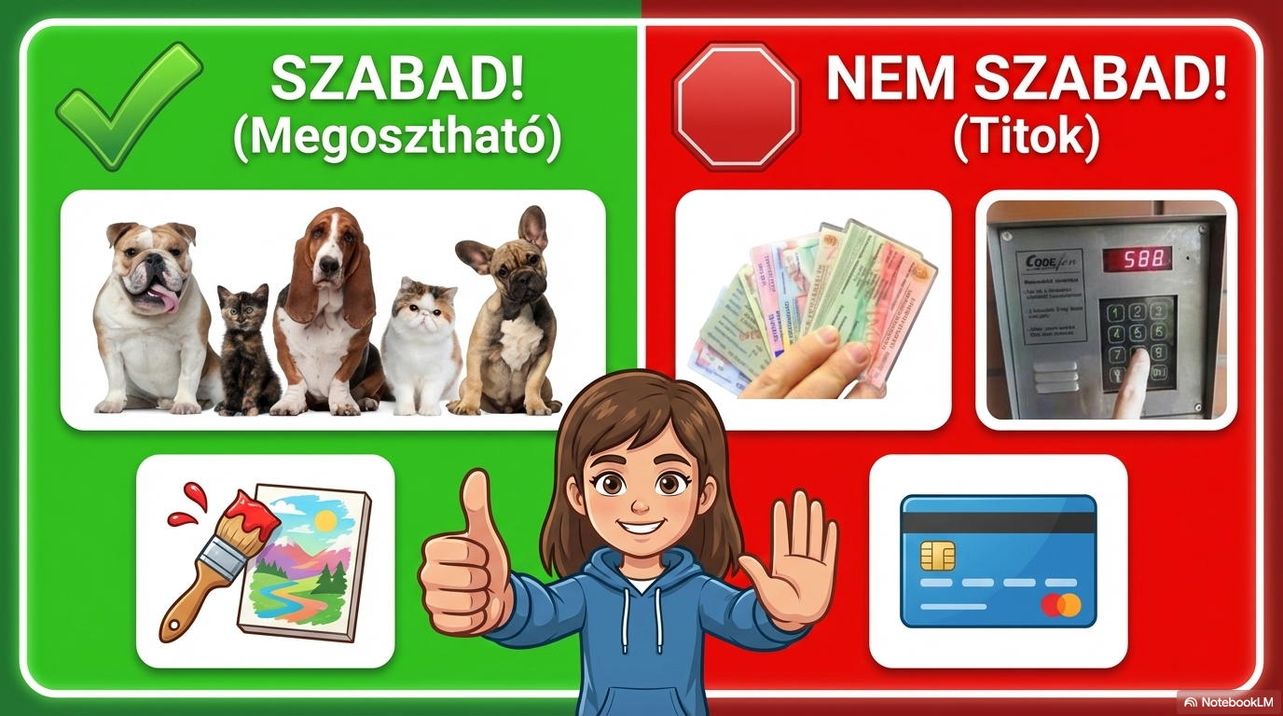

Slide 6


Slide 7


Slide 8


Slide 9
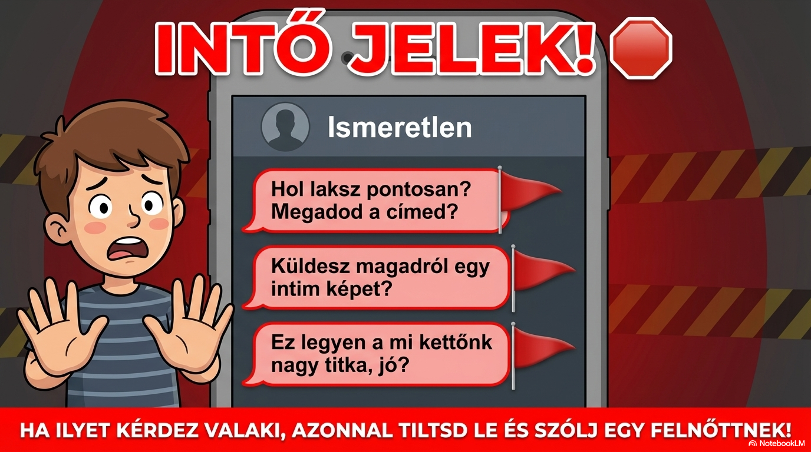

Slide 10


Slide 11


Slide 12
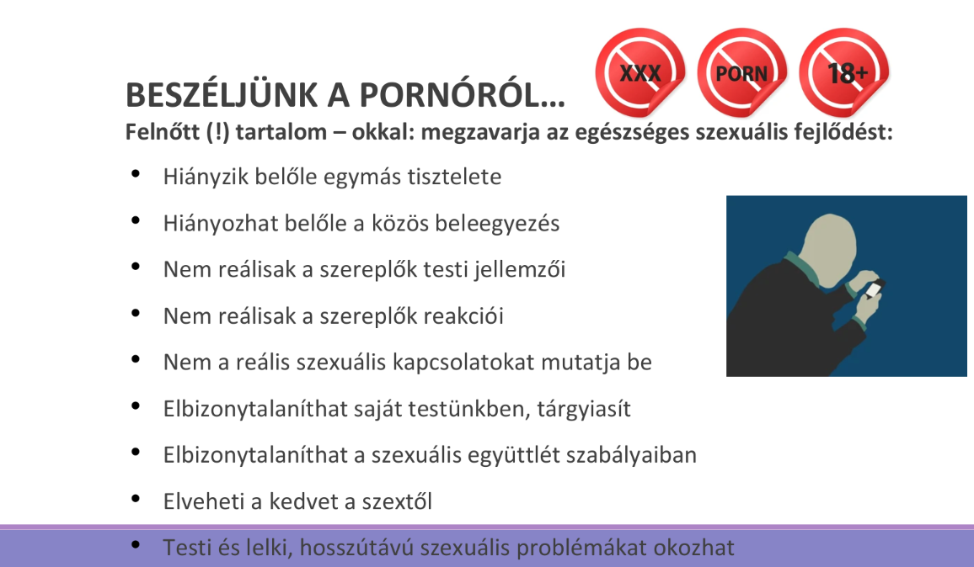

Slide 13
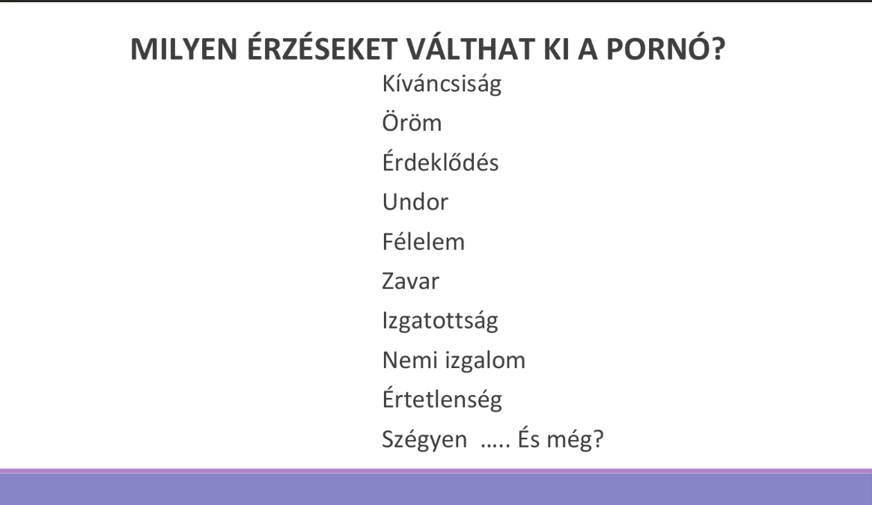

Slide 14
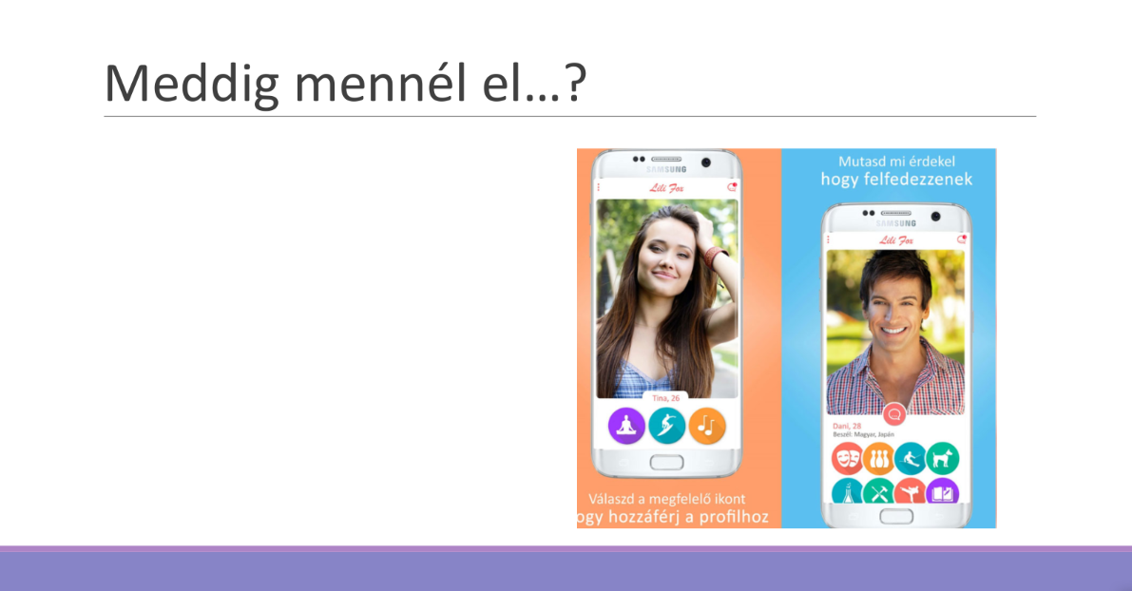

Slide 15
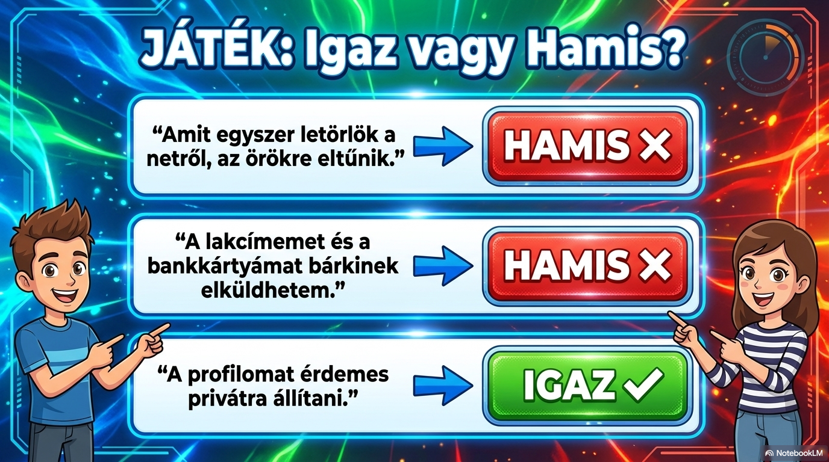

Slide 16
